Slide 1
OSLO Openbaar Domein
Gegevensmodel voor de inventarisatie van het Openbaar Domein
Notes:
JENS

Slide 2
Agenda
Scope project - OSLO
Opzet Gegevensmodel Openbaar Domein & Werkgroep
Uiteenzetting Gegevensmodel Openbaar Domein
Vervolgstappen
Notes:
JENS

Slide 3
OSLO - Open Standaarden voor Linkende Organisaties
Notes:
JENS

Slide 4
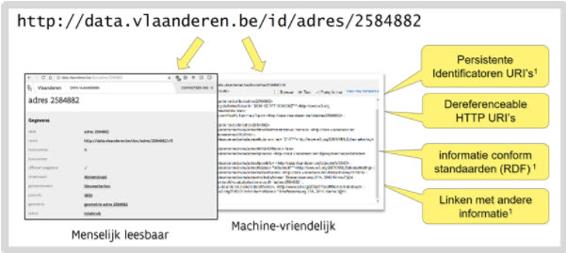
OSLO
Open Standaarden voor Linkende Organisaties
→ Standaarden voor de uitwisseling van informatie
→ Gebaseerd op de principes van het Semantisch Web
→ https://overheid.vlaanderen.be/OSLO-Wat-is-OSLO2
Notes:
JENS
URI en RDF (Resource Description Framework)
web 3.0 = Web als databank

Slide 5
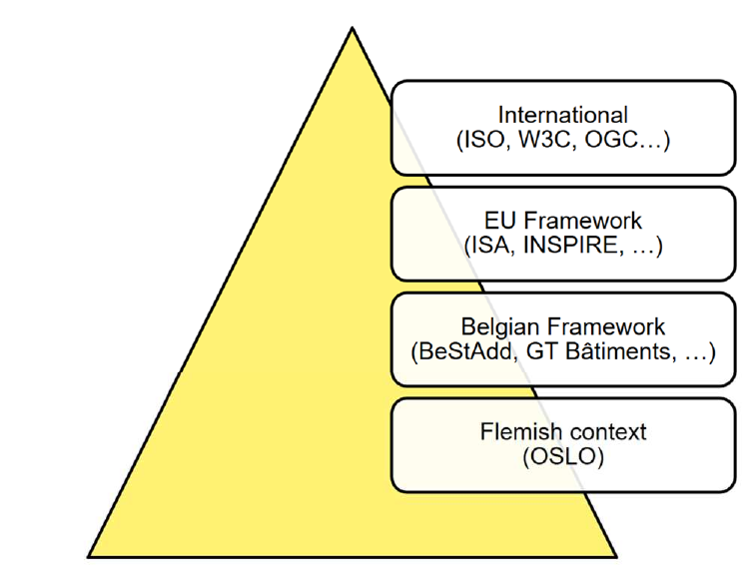
OSLO - Interbestuurlijk landschap
Notes:
JENS

Slide 6
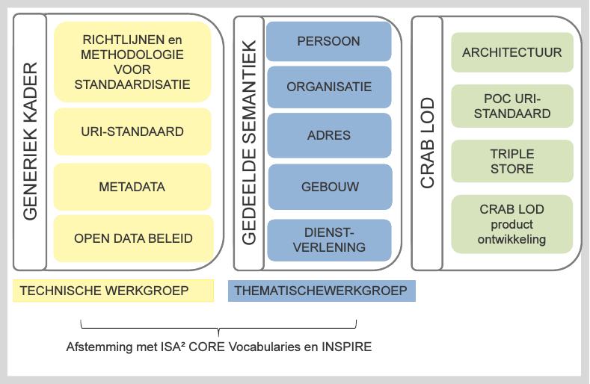
OSLO - Scope
OPENBAAR DOMEIN
Notes:
JENS

Slide 7
Belangrijkste actoren
Thematische Werkgroep Openbaar Domein
Permanente werkgroep
datastandaarden ‘OSLO’
Stuurorgaan Vlaams Informatie- en ICT-beleid
Verzameling van experts met kennis van bestaande data modellen en implementaties, verantwoordelijk voor de ontwikkeling van het domeinmodel.
Centrale coördinatie en opvolging van de werkzaamheden met betrekking tot de standaardisatie van informatie.
Bekrachtigt de standaarden na beoordeling van het gevolgde proces en bewaakt de strategie en prioriteiten van het Vlaamse Informatie- en ICT-beleid
Vlaamse Regering
De Vlaamse Regering voorziet in bindende afspraken cfr. art 7 van het decreet van 23 december 2016 houdende de oprichting van het stuurorgaan Vlaams Informatie- en ICT-beleid met betrekking tot standaarden en bijhorende specificaties.

Slide 8
Opzet Gegevensmodel en Werkgroep Openbaar Domen

Slide 9
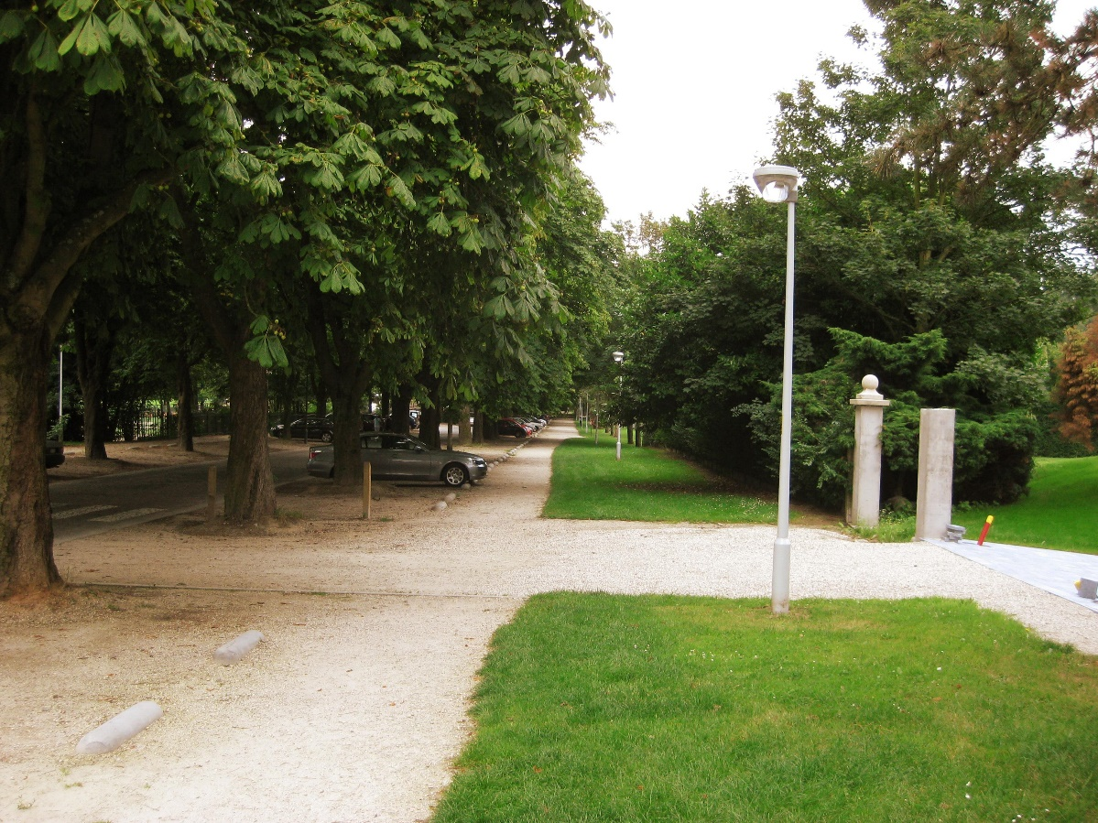
Probleem en doel?
Een gegevensmodel voor het inventariseren van het Openbaar Domein met een minimum aan gegevens dat moet worden bijgehouden en kan uitgewisseld worden.
Notes:
JENS

Slide 10

Voor verschillende doelgroepen
Burger
Leefbaarheid
College burg. & schepene
Groen
Management
Bomen
Beheerder
Boom in gras
Uitvoerende
Prunus, kers, 8 jaar, 5 meter
Notes:
JENS
B&W: burgemeester en wethouders (~CBS)
VTA = visual tree assessment

Slide 11
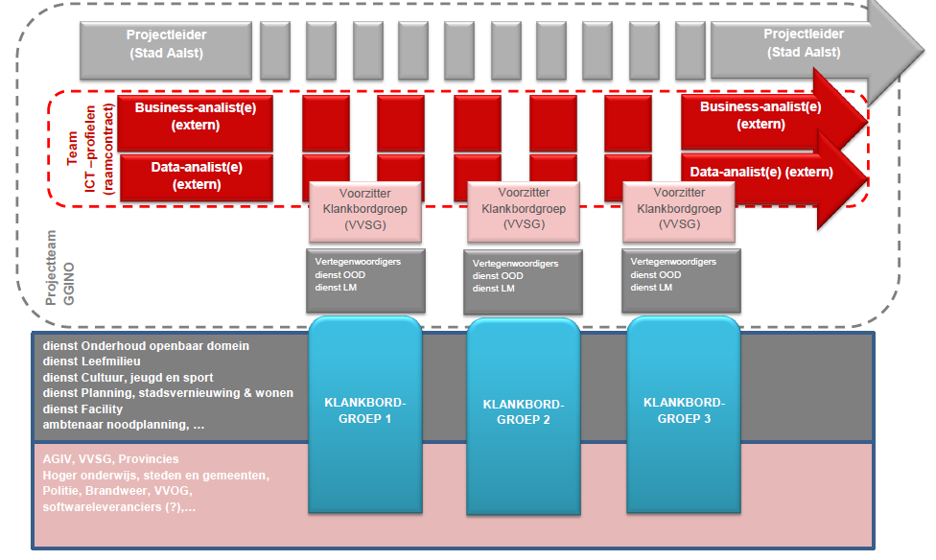
Oorspronkelijk gegevensmodel ontwikkeld in periode 2015-2016

Slide 12
Afstemming met andere werkgroepen en initiatieven
01
Wegenregister
LBLOD Mobiliteit
GIPOD
OSLO
02
BGT | IMGeo
Stad Sint-Niklaas
AWV - OTL
Stad & Provincie Antwerpen
GRB (Detail + Skelet)
Openbaar Domein

Slide 13
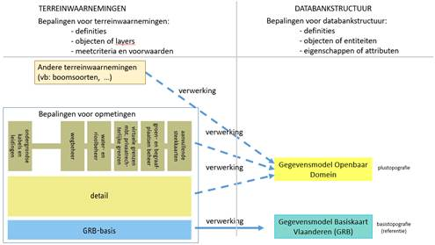
GRB Skeletbestekken
https://overheid.vlaanderen.be/GRB-GRB-skeletbestekken
https://overheid.vlaanderen.be/GRB-Overzicht-layers-skelet

Slide 14
Tijdslijn Werkgroep
18 januari
8 februari
23 maart
8 juni
Introductie
Thematische verdieping
Gegevensmodel v1.2
Gegevensmodel v2.0
- Hoe/wat/… - Introductie model - Use cases - Brainstorm
- Discussie Gegevensmodel - Tussentijdse dieptesessies
- Voorstelling Gegevensmodel v1.2 - Tussentijdse dieptesessies
Voorstelling nieuwe standaard
Notes:
JENS

Slide 15
Flexibiliteit
Het combineren van verscheidene doelen
Functionele relaties (Collecties)
Categoriseren van objecten (Views)
LOD Geometrieën
LOD Objecten
Uitbreidbaarheid

Slide 16
Gegevensmodel Openbaar Domein
Notes:
TIM

Slide 17
Conceptuele indeling Gegevensmodel
Informatiemodel - Generiek
Uitbreidingen
Vocabularium - Definities objecten en attributen
Objectencatalogus - Samenhang objecten en attributen
Applicatieprofielen (“views”)
https://test.data.vlaanderen.be/doc/applicatieprofiel/openbaardomein
Notes:
TIM
Wegens complex en grootst gegeven: opdeling van het gegevensmodel in verscheidene functionele delen.

Slide 18
1 - Informatiemodel
Canoniek informatiemodel
Definieert een aantal abstracte concepten voor de inventarisatie van objecten in het Openbaar Domein.
Relevant voor informatie-architecten en (databank-)ontwikkelaars
https://test.data.vlaanderen.be/cms/ap/openbaar-domein/overview.jpg
https://test.data.vlaanderen.be/doc/applicatieprofiel/openbaardomein
Notes:
TIM
LOD geometrie
Collecties - Functionele Relaties
Combineren van verscheidene doelen
Beheerdeel met fysiek voorkomen (2D) & Beheerelement (“3D”)

Slide 19
Overzicht belangrijkste concepten in het informatiemodel
Gebied
Object
Deel
Element
Functie
Fysiek voorkomen (Onbegroeid voorkomen, Begroeid voorkomen, Watervoorkomen
Vegetatie-element
(Boomvorm, Haagvorm, Klimvorm, …)
Infrastructuurelement
(Sensor, Rooster, Straatmeubilair, …)
Notes:
TIM

Slide 20
Overzicht belangrijkste concepten in het informatiemodel
Citadelpark is een ‘Park’, om hiermee aan te duiden dat de zone is ontworpen is om recreatie en natuur samen te laten plaatsvinden.
Gebied
Object
Deel
Element
Functie
Fysiek voorkomen (Onbegroeid voorkomen, Begroeid voorkomen, Watervoorkomen
Vegetatie-element
(Boomvorm, Haagvorm, Klimvorm, …)
Infrastructuurelement
(Sensor, Rooster, Straatmeubilair, …)
Notes:
TIM

Slide 21
Overzicht belangrijkste concepten in het informatiemodel
Gebied
Object
De hoofdklasse waar alle objecten die beheerd kunnen worden van afgeleid worden.
Deel
Element
Functie
Fysiek voorkomen (Onbegroeid voorkomen, Begroeid voorkomen, Watervoorkomen
Vegetatie-element
(Boomvorm, Haagvorm, Klimvorm, …)
Infrastructuurelement
(Sensor, Rooster, Straatmeubilair, …)
Notes:
TIM

Slide 22
Overzicht belangrijkste concepten in het informatiemodel
Gebied
Object
Homogeen gedeelte van het aardoppervlak, met een gelijkaardige functie en fysiek voorkomen.
Deel
Element
Functie
(akkerland, speelterrein, voetpad)
Fysiek voorkomen (Onbegroeid voorkomen, Begroeid voorkomen, Watervoorkomen
Vegetatie-element
(Boomvorm, Haagvorm, Klimvorm, …)
Infrastructuurelement
(Sensor, Rooster, Straatmeubilair, …)
Notes:
TIM

Slide 23
Overzicht belangrijkste concepten in het informatiemodel
Gebied
Afzonderlijk te onderscheiden element dat ofwel direct of indirect bevestigd is aan het aardoppervlak.
Object
Deel
Element
Functie
Fysiek voorkomen (Onbegroeid voorkomen, Begroeid voorkomen, Watervoorkomen
Vegetatie-element
(Boomvorm, Haagvorm, Klimvorm, …)
Infrastructuurelement
(Sensor, Rooster, Straatmeubilair, …)
https://test.data.vlaanderen.be/doc/applicatieprofiel/openbaardomein
Notes:
TIM
JENS: website

Slide 24
2 - Vocabularium & Taxonomie
Uitbreiding op canoniek informatiemodel
Definities van objecten en attributen (Vocabularium)
En een hiërarchische ordening van objecten (Taxonomie)
Als kapstok voor verdere detaillering door lokale overheden (zie applicatieprofielen)
Relevant voor personen die instaan voor inventarisatie en beheer op terrein
https://test.data.vlaanderen.be/doc/applicatieprofiel/openbaardomein
Notes:
TIM
LOD Objecten
Uitbreidbaarheid

Slide 25
3 - Applicatieprofiel
Combinatie/groepering van objecten ter ondersteuning van een bepaalde use case (“een View”).
Bijvoorbeeld “beheer”, “kwaliteitsinspectie”
Verdere detaillering van objecten en attributen door lokale overheden
“Als kalkpapier op de huidige objecten”
https://test.data.vlaanderen.be/doc/applicatieprofiel/openbaardomein
Notes:
TIM
Categoriseren van objecten - VIEWS
Uitbreidbaarheid
Verscheidene doelen

Slide 26
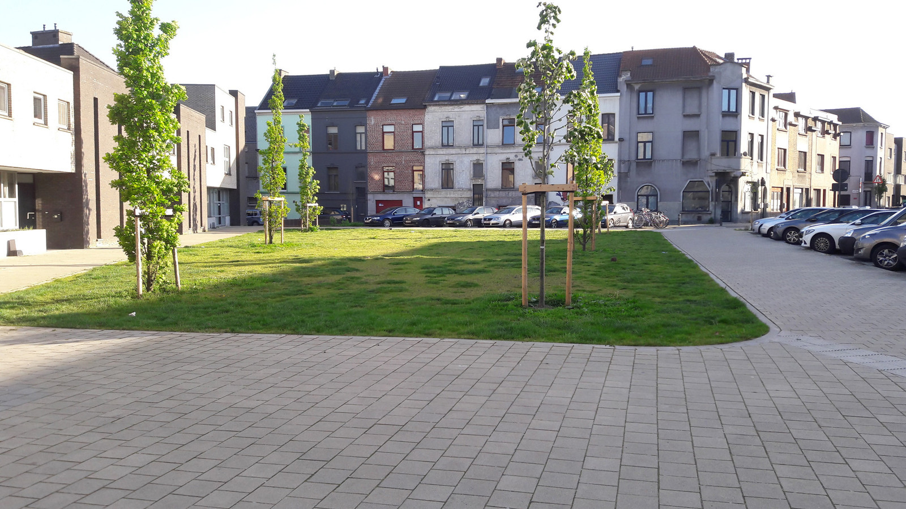

Slide 27
Gebied
Plein

Slide 28
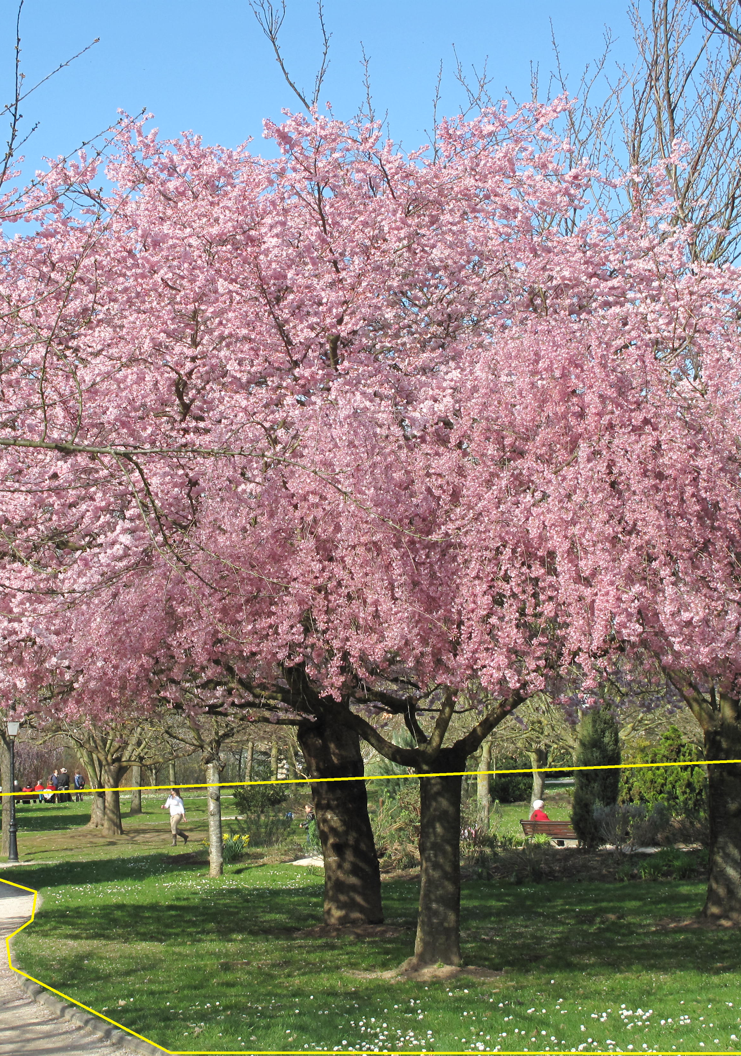
Deel
Fysiek voorkomen:
Gazon
Groenvlak
Terreindeel met aangelegde en beheerde begroeiing, met een hoofdzakelijk visueel-structurerende functie en niet bedoeld om betreden te worden.
Grasland zonder bloeiende grassen noch planten, gekenmerkt door een monotoon groen uiterlijk, lage soortendiversiteit en een kort vegetatiedek (enkele centimers hoogte). Een gazon wordt in stand gehouden door een intensief beheer (hoge maaifrequentie)
type | gazon
drassigheid | niet-drassig
geometrie | [102.0, 0.0], [103.0, 1.0], [104.0, 0.0], [105.0, 1.0]
oppervlakte | 100m²

Slide 29
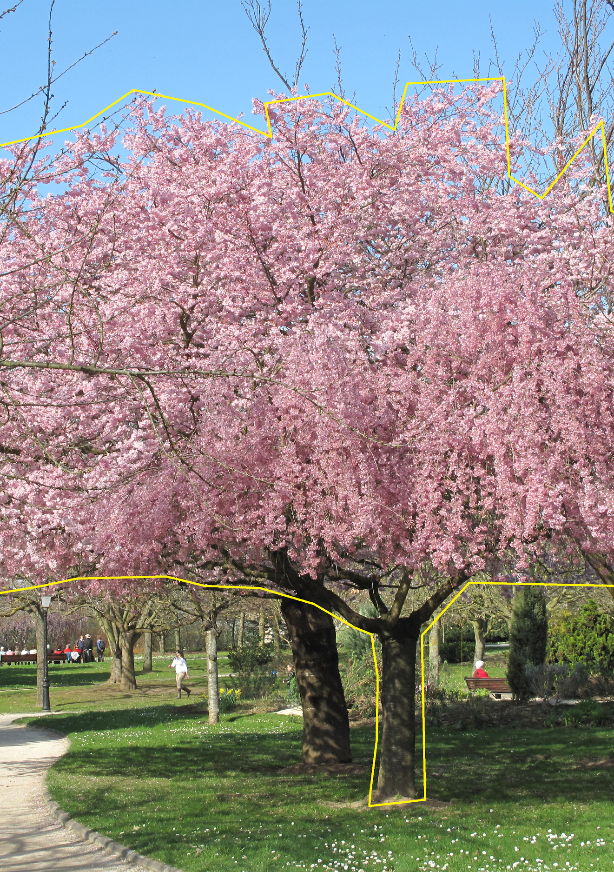
Element
Vegetatie-element
(Boomvorm)
Boomvorm
Individueel te onderscheiden vegetatie-element. Een boom is een overblijvende plant met een verhoute stam en een kroon (kruin).
conditie | Goed
groeiFase | Aanslagfase
geometrie | 4.0416,50.9268
hoogte | 3,40m
plantDatum | 2017-05-02
soortnaamWetenschappelijk | ....
soortnaamNederlands | ….
... | ...

Slide 30
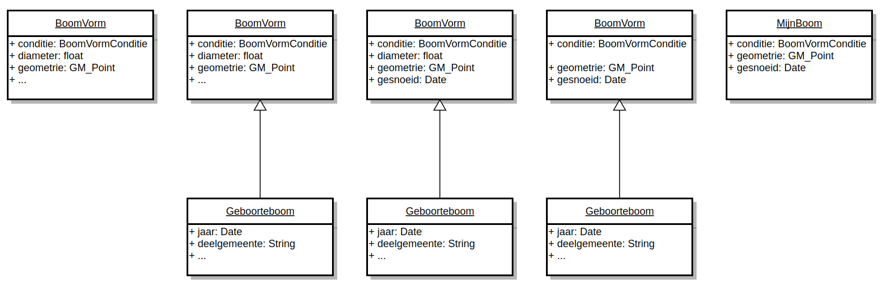
OSLO - Openbaar Domein
Praktisch:
Gegevensmodel in lijn met OSLO modelleerregels
Directe link met GRB(-skeletbestekken)
Interoperabiliteit tussen instanties
OSLO Specialisatie Uitbreiding Inbreiding Vervanging
Notes:
Interoperabiliteit: elke instantie kan zijn eigen uitbreiding doen op het datamodel

Slide 31
Vervolgstappen
mei
8 juni
Begin juni
Eind juni
Zomer & Najaar 2018
2019
Diepte- sessies
WGS04
WG OSLO datastandaarden
Infosessies
Publieke review periode
Stuurorgaan en Vlaamse Regering
- Vegetatie - Infrastructuur - Terreindeel - type - Terreindeel - voorkomen - Gebieden
Voorstelling stabiele versie van model aan werkgroep
Goedkeuring kandidaat- standaard
Software- leveranciers
Ontwikkelaars
Overzicht OSLO trajecten
Implementatie- ervaring!
Bekrachtiging van de standaarden na beoordeling van het gevolgde proces

Slide 32
Potentiële uitbreidingen
Opnemen van verkeersbordendatabank als uitbreiding
Initiatief samen met Departement Omgeving (LNE)

Slide 33
Vragen?
Jens Scheerlinck
Informatie Vlaanderen
jens.scheerlinck@kb.vlaanderen.be

